Slide 1
«Влияние алкоголизма родителей на психическое и соматическое здоровье ребенка. Особенности женского алкоголизма»
Зав. диспансерным отделением ГБУЗ ТО «Областной наркологический диспансер» Конищева Оксана Николаевна, 1 декабря 2020 г.

Slide 2
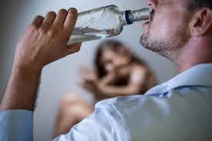
По данным Всемирной организации здравоохранения, алкоголизмом в различных странах страдает от 2 до 10% населения.
Наличие алкоголизма у одного из родителей увеличивает риск заболевания алкоголизмом потомства в 4-6 раз. При определенных формах алкоголизма отцов вероятность возникновения его у сыновей составляет 88%, а у дочерей 16%.

Slide 3

Социологические исследования
пьют алкогольные напитки ежедневно или через день 33.1% юношей и 20.1% девушек, т.е. соотношение составляет 3 : 2. Клинические данные российских ученых говорят о том, что 82% женщин начали систематически употреблять алкоголь в возрасте до 30 лет. При этом половина из них успевает пристраститься к спиртному в промежутке от 16 до 21.

Slide 4
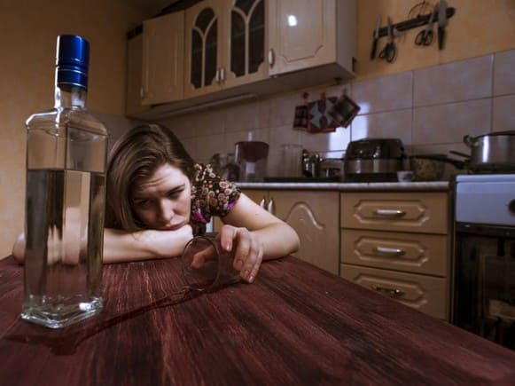
Соотношение мужчин и женщин
Соотношение женщин и мужчин среди больных алкоголизмом в развитых странах Европы и США сейчас находится между 1:5 и 1:2, хотя в 1991 г. оно составляло 1:9 и менее. В России это соотношение 1:4.

Slide 5
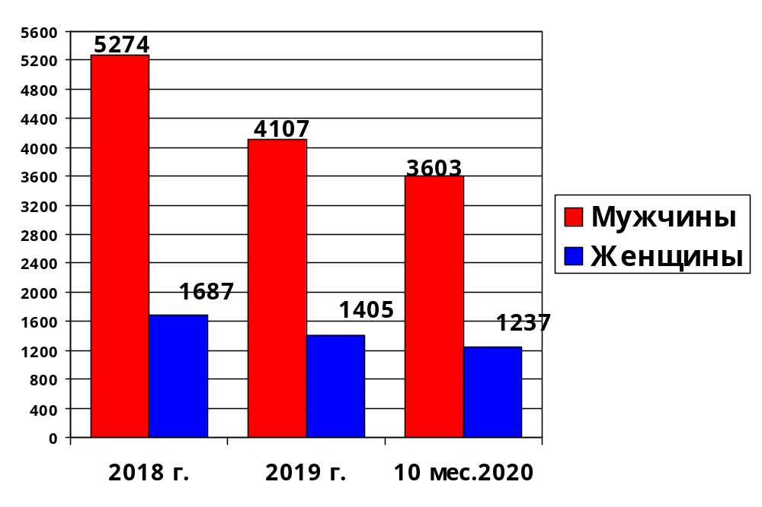
Распределение зарегистрированных больных с зависимостью от алкоголя по полу (ут.2018-2020 гг) по г.Тюмени

Slide 6
В течение последних пяти лет имеется тенденция к увеличению числа женщин, страдающих зависимостью от алкоголя
Так, этот показатель был 24,2% в 2018 г.. По югу ТО на диспансерном учете с алкоголизмом на 01.11.2020 зарегистрировано 10425 человек, из них 3080 женщин, что составляет 29,54%, тогда как за АППГ 11726, из них 3417 женщин (29,14%).
Так по г.Тюмени на диспансерном учете с алкоголизмом на 01.11.2020 состоит 4840 человек, из них 1237 женщин, что составляет 25,55%, тогда как за АППГ 5512, из них 1405 женщин (25,48%).

Slide 7
Алкоголизм
Алкоголизм - это прогредиентное заболевание, определяющееся патологическим влечением к спиртному, психической и физической зависимостью, развитием дисфункционального состояния при прекращении употребления алкоголя, а в далеко зашедших случаях стойкими соматовегетативными расстройствами и психической деградацией (Иванец Н. Н. , 1985).

Slide 8
ПЕРВАЯ СТАДИЯ АЛКОГОЛИЗМА (НАЧАЛЬНАЯ, НЕВРАСТЕНИЧЕСКАЯ)16-35 лет, прод. 1 - 6 лет
Первичное патологическое влечение к алкоголю. Психическая зависимость (обсессивноподобное стремление выпить, что бы улучшить свое психическое состояние);
Утрата рвотного защитного рефлекса при принятии большой дозы алкоголя;
Снижение количественного контроля;
Увеличение толерантрности, дозы алкоголя
Появление алкогольных амнезий при приеме большой дозы алкоголя
Изменение формы потребления;
Появление астенического симптомокомплекса.

Slide 9
ВТОРАЯ СТАДИЯ (НАРКОМАНИЧЕСКАЯ) 25-35 лет. Длительность злоупотребления 10-15 лет
Влечение к алкоголю компульсивного характера;
Абстинентный синдром;
Алкогольные амнезии;
Максимальная толерантность;
Меняется картина опьянения. Измененные формы опьянения;
Систематический прием алкоголя (псевдозапои, постоянная, перемежающая формы);
Отсутствие количественного контроля, снижение ситуационного контроля;
Личностные изменения, соматические последствия.

Slide 10
ТРЕТЬЯ (ЭНЦЕФАЛОПАТИЧЕСКАЯ) СТАДИЯ После 40 лет, длительность злоупотребления алкоголем более 15 лет
Компульсивное влечение к алкоголю с утратой количественного и ситуационного контроля;
Снижение толерантности, развитие интолерантности
Истинные запои;
Тотальная алкогольная амнезия
Утяжеление неврологических и психопатологических признаков алкогольной энцефалопатии; деградация личности
Большая вероятность алкогольных психозов и в особенности их затяжных форм.

Slide 11
Социально-психологические факторы в развитии женского алкоголизма
Семейный алкоголизм, дефицит внимания
Психическая травматизация- (в детстве, юности)‏
Эмансипация Экономическая самостоятельность и заимствование стереотипов поведения мужчины
Проблемы в личной жизни К 25 годам выходит замуж только 52% девушек. Разводы,одиночество.
Влияние супруга,злоупотребляющего алкоголем (до 70%) Алкоголь как средство внутрисемейной адаптации. Ежедневное употребление алкоголя женой - 9 из 10 браков приводит к разводу.
Алкоголизм в пожилом возрасте - продолжительность жизни женщин в России в среднем на 14 лет больше, чем у мужчин.

Slide 12
Факторы, способствующие формированию женского алкоголизма
Содержание жиров в организме. При растворении этилового спирта в воде его концентрация снижается, а накопление этанола в жирах, напротив, способствует повышению его содержания в органах и тканях. В женском организме содержится намного больше жировой клетчатки и меньше воды (на 10%), чем в мужском. «Благодаря» такой физиологической особенности именно женщины становятся более уязвимы к действию алкоголя.
Концентрация ферментов. Женский организм отличается от мужского и низким уровнем двух основных ферментов, расщепляющих этанол. Поэтому, если мужчина и женщина выпьют равную дозу спиртного, в кровотоке дамы содержание этилового спирта будет выше.
Алкоголь снимает предменструальное напряжение, действуя успокаивающе; в результате может возникнуть привыкание и зависимость. Кроме того, в предменструальном периоде усиливается всасывание алкоголя из желудочно-кишечного тракта в кровь. Поэтому алкоголь, принятый в пересчете на массу тела действует на женщин сильнее, оказывая более сильный токсический эффект.
Наследственность, встречается вдвое чаще, чем у мужчин и поданным некоторых исследователей доходит до 90%.

Slide 13
К психологическим причинам можно отнести:
осуждение, неприязнь к пьющим женщинам приводит к тому, что у женщин бытовое пьянство протекает скрыто, его течение усугубляется стрессом от необходимости скрывать свое пристрастие, а это ведет в большему употреблению спиртного;
высокий для женского организма уровень стрессов в целом;
эмоциональная предрасположенность женщин к снятию стресса без вовлечения посторонних (отсюда посиделки исключительно с близкими подругами по «рюмку чая», но не посещение врача).

Slide 14
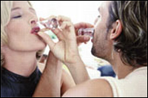
Особенности течения женского алкоголизма
Позднее обращение
Злокачественное течение при утрате семейных связей, нравственно-этических норм
Ранние соматические осложнения
Снижение эффективности лечения алкогольной зависимости
Notes:
14

Slide 15
Клинические особенности алкоголизма у молодых женщин с девиантным поведением тема диссертации и автореферата по ВАК РФ 14.00.18, кандидат медицинских наук Овчинников, Сергей Валентинович
По результатам исследования, у женщин основной группы выделен клинико-динамический признак высокой прогредиентности, т.е. злокачественного (ускоренного, безремиссионного) течения алкоголизма Уже в первой стадии алкоголизма завершилось окончательное формирование динамической и структурной модели алкоголизма, включающей осевой клинический признак — психоорганический синдромокомплекс:, а) углубление личностного «сдвига» со снижением интеллектуально-мнестических функций, волевых процессов, психической незрелости (инфантильности), критических возможностей и мотивации положительной деятельности ; б) наличие амнестических и измененных форм опьянения с изменением аффекта по эксплозивному и дисфорическому типу реагирования; в) доминирование эйфорического аффекта над релаксацией на фоне стойкого неодолимого влечения к алкоголю; г) укорочение длительности первой стадии

Slide 16
Во второй стадии алкоголизма у женщин
установлено наиболее выраженное прогрессирование алкогольной симптоматики с ростом синдрома зависимости и преобладанием токсических последствий в форме: а) нарастания алкогольного влечения до постоянного (неосознаваемого, неодолимого, без борьбы мотивов) стремления снимать с помощью алкоголя-нарастающие симптомы трудно переносимого дискомфорта; б) усложнения измененных форм опьянения до сдвига реагирования на уровень эксплозивного (аффективно-дисфорического) с интерпретацией отношений и выраженным реагированием (активно- или пассивно-протестным); в) снижения социоально-микросредовых связей, утратой обязанностей и устремлению к получению удовольствий.

Slide 17
Ю.М. Дмитриевым (2006) предложена классификация патогенного воздействия алкоголизма родителей на развитие ребенка, в которую включены:
влияние алкоголизации родителей на социальный статус и микроклимат семьи:
- постоянная психотравмирующая ситуация в семьях больных хроническим алкоголизмом;
- влияние микросреды, в которую неизбежно входят семьи больных хроническим алкоголизмом;
непосредственное влияние алкоголизации родителей на плод и ребенка:
- опьянение одного из родителей в период зачатия;
- травматизация новорожденного;
- недостаточный уход за ребенком;
- неправильное воспитание и связанная с этим педагогическая и социальная запущенность ребенка.
К данной классификации впоследствии был прибавлен еще один пункт: опьянение матери в период кормления грудью

Slide 18
Алкогольный синдром плода
Употребление алкоголя до, во время зачатия или во время беременности в 30-50% случаев нарушает нормальное развитие плода, что может приводить к возникновению комплекса врожденных дефектов и рождению психически и физически неполноценного ребенка. Этот синдром имеет несколько названий: «алкогольный синдром плода», «алкогольная эмбриопатия», «фетальный или плодный алкоголизм», «алкогольная эмбриофетопатия» и описан многими исследователями . Для него характерно: церебральная недостаточность и задержка психического развития с олигофренией в дальнейшем (93-95%); задержка внутриутробного развития (80-90% детей); черепно-лицевые аномалии (84-88%); мышечная гипотония (40-62%); гиперреактивность и агрессивность (54-60%); врожденные пороки развития, в основном – патология сердечных перегородок (30-50%). Частота развития полного алкогольного синдрома плода, по данным литературы, составляет 2-5%, но отдельные его проявления встречаются значительно чаще (у каждого 2-3 ребенка, рожденного от родителей, злоупотребляющих алкоголем).
В дальнейшем у таких детей наблюдаются нарушения внимания, импульсивность, расстройства настроения, поведения со склонностью к нарушению общественного порядка и симптомы оппозиционно-вызывающего поведения. Даже при отсутствии при рождении признаков алкогольной эмбриофетопатии у детей из семей алкоголиков часто наблюдается низкий коэффициент интеллектуальности, а также агрессивность, расстройство речи, неврозы, энурез, эпилепсия, олигофрения, аномалии зрения и слуха

Slide 19
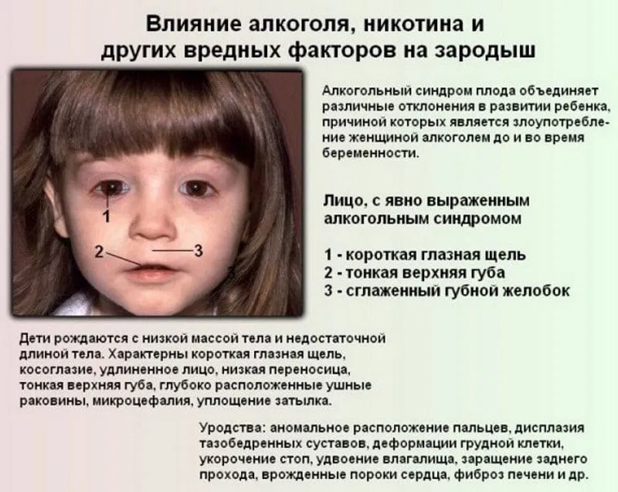

Slide 20
Последствия алкоголизации родителей
Статистический анализ клинического материала показывает, что дети с нервно-психическими расстройствами достоверно чаще встречаются в семьях, отягощенных родительским алкоголизмом, по сравнению со здоровыми семьями (90—98% и 14—20% соответственно) .
По данным исследования В. Дульнева , у детей, родившихся в семьях, в которых муж употреблял алкоголь 2-3 раза в неделю на протяжении 4-5 лет, имелись отчетливые признаки отставания в психическом развитии. Если же такое употребление алкоголя продолжалось 8-10 лет, то умственное отставание детей в этой семье было настолько глубоко, что они не могли учиться в обычной школе.
Т.М. Рожнова (1996) выявила широкий спектр психопатологии у детей в возрасте от младенческого до 28 лет, чьи отцы болели алкоголизмом. Если у детей в возрасте до 15 лет отмечались сравнительно легкие нарушения - синдром гиперактивности, невротические расстройства, то по мере их взросления (в 16–28 лет) регистрируются уже более тяжелые нарушения, в том числе алкоголизм. Частота его среди сыновей 21–28 лет больных алкоголизмом отцов достигла 66,67%, а среди дочерей этого возраста - 15,38%.

Slide 21
Дети в 95% случаев повторяют жизненную модель своего отца или матери.
Ребенок начинает осознавать происходящее в семье уже в 2-3 года. Однако родители всячески пытаются скрыть следы своего алкоголизма. Человек подрастает, но разговаривать о проблеме ему запрещают. А тем более «выносить сор из избы». Ребенок замыкается в себе, в своих мечтах и фантазиях, либо предпочитает общению с пьющей мамой или папой улицу.

Slide 22
Данные российских ученых о соматических последствиях алкоголизации родителей
При этом наибольшее влияние на них оказало злоупотребление алкоголем именно отца. Так, у детей, отцы которых были пьющими или являлись алкоголиками (при этом мать не употребляла спиртные напитки), в 9 раз чаще наблюдалась задержка физического развития и в 2 раза чаще регистрировались гидроцефалия, энцефалопатия и рахит. Нами выявлено, что среди подростков, проживающих в семьях алкоголиков, только 6,3% могут быть отнесены ко II группе здоровья, т.е. у них регистрировались отклонения здоровья функционального характера (рис. 1). Подростков, которых можно было бы включить в I группу, не выявлено. У 63,2% подростков обнаруживались различные хронические заболевания, и такие дети были отнесены к Ш группе здоровья. Больные с хроническими заболеваниями в состоянии декомпенсации (V группа здоровья) составили 5,8%. (Болезни органов дыхания, болезни органов пищеварения, болезни сердечно- сосудистой системы болезни нервной системы и органов чувств, железодефицитная анемия, ЛОР - болезни (аденоиды, тонзиллиты, отит) в 2-5 раз чаще по сравнению с общей популяцией.

Slide 23
Синдром ВДА
Так называемый синдром взрослых детей алкоголиков. Ведь как бы ни сложилась жизнь таких малышей из неблагополучных семей, в их поведении всегда отслеживается некие общие закономерности.
постоянное ощущение вины;
ощутимо заниженная самооценка;
склонность обвинять только себя в неудачах;
неумение ясно выражать свои чувства и эмоции;
неспособность к неким решительным действиям;
сильная зависимость от мнения посторонних людей;
неспособность к быстрой мобилизации в сложных условиях;
стремление всегда обходиться только своими силами, без посторонней помощи.
Такие присущие черты очень мешают полноценно жить здоровой и гармоничной жизнью. Эти качества не позволяют людям создать крепкую и дружную семью, занять стабильное положение в обществе. Таким личностям крайне важна поддержка и полное понимание близких, но присущая трудность в налаживании тесных взаимоотношений порой толкает их на путь глубоких депрессий и того же алкоголизма.

Slide 24
Дети алкоголиков
Существует сообщество «Взрослые дети алкоголиков», участники которого работают над коррекцией своих личностных особенностей, возникших от травмирующего общения с пьющими родителями.

Slide 25
Не можете жить трезво — перенесите фокус
Так что же делать, если вы не хотите, чтобы ваши традиции алкогольного празднования были подхвачены детьми?
1) Чередуйте «трезвые» и «пьяные» праздники. Выбирайте: день рождения или Новый год, Восьмое марта или Пасха будут в этом году полностью трезвые. В следующем году — поменяйте сценарии.
2) В трезвый праздник предупредите гостей и составьте программу с акцентом на детей, физическую активность, игры или другие развлечения. Пытайтесь организовать беседу, дискуссию, интересную всем, дайте возможность разбиваться на маленькие группы по интересам и вновь объединяться для общего разговора.
3) На мероприятии с наличием алкоголя уберите его с переднего плана — гости самостоятельно наливают и пьют так, как считают нужным и комфортным. Запретите тосты и звон бокалов совсем. Пусть употребление алкоголя не будет сопровождаться никакими ритуалами, и его «статус» не будет отличаться от других напитков, выставленных на стол, не настаивайте на всеобщем употреблении алкоголя, тихо наслаждайтесь эйфорией легкого опьянения. Для такой встречи тоже желателен сценарий или набор активностей.
4) Никогда не напивайтесь при детях допьяна.
5) Не скрывайте от детей, что вы порой употребляете спиртное, позиционируйте это как определенную слабость.

Slide 26
Продолжение:
6) Совместно с детьми занимайтесь спортом, творчеством, путешествуйте, музицируйте, старайтесь дать примеры трезвого интересного досуга и дайте ребенку возможность заниматься в секциях и кружках со сверстниками. Пропаганда альтернативных активностей в Исландии позволила снизить количество регулярно пьющих подростков с 48 до 5 процентов, а курящих — с 23 до 3 процентов.
7) Подчеркивайте преимущества полной пожизненной трезвости, но не запугивайте вредными последствиями алкоголизации.
8) Определите возраст, в котором, по вашему мнению, допустимо попробовать алкогольные напитки. Оптимально это срок окончания школы и перехода ко взрослой жизни. Скажите, что начиная с этого возраста подросток может употребить спиртное дома под вашим наблюдением, но более ранние пробы запрещены. Исследования показывают, что наличие четкой семейной позиции по поводу возраста, с которого подростку допустимо выпивать, способствует уменьшению риска его превращения в алкоголика. Но воздержитесь от лекций о вреде алкоголя. В исполнении родителей они определенно действуют обратным образом.
9) Не коллекционируйте алкоголь, не относитесь к нему как к ценности.
10) Привлекайте специалистов, психологов, психотерапевтов для улучшения контакта с подростком, разрешения конфликтов. Обратитесь к наркологу, если алкоголь стал создавать проблемы.

Slide 27
Значимость проблемы
женский алкоголизм, в силу высокой прогредиентности (злокачественности) течения и частого сочетания с патологическими (асоциальными) формами поведения и реагирования, является серьезной социальной проблемой, отягощающей сферу семьи и угрожающим фактором для наследственности и потомства.

